Slide 1
Deux types de chaîne alimentaire

Slide 2
Le schéma suivant représente la relation trophique entre les êtres vivants d’un écosystème sous forme de chaine alimentaire

Slide 3
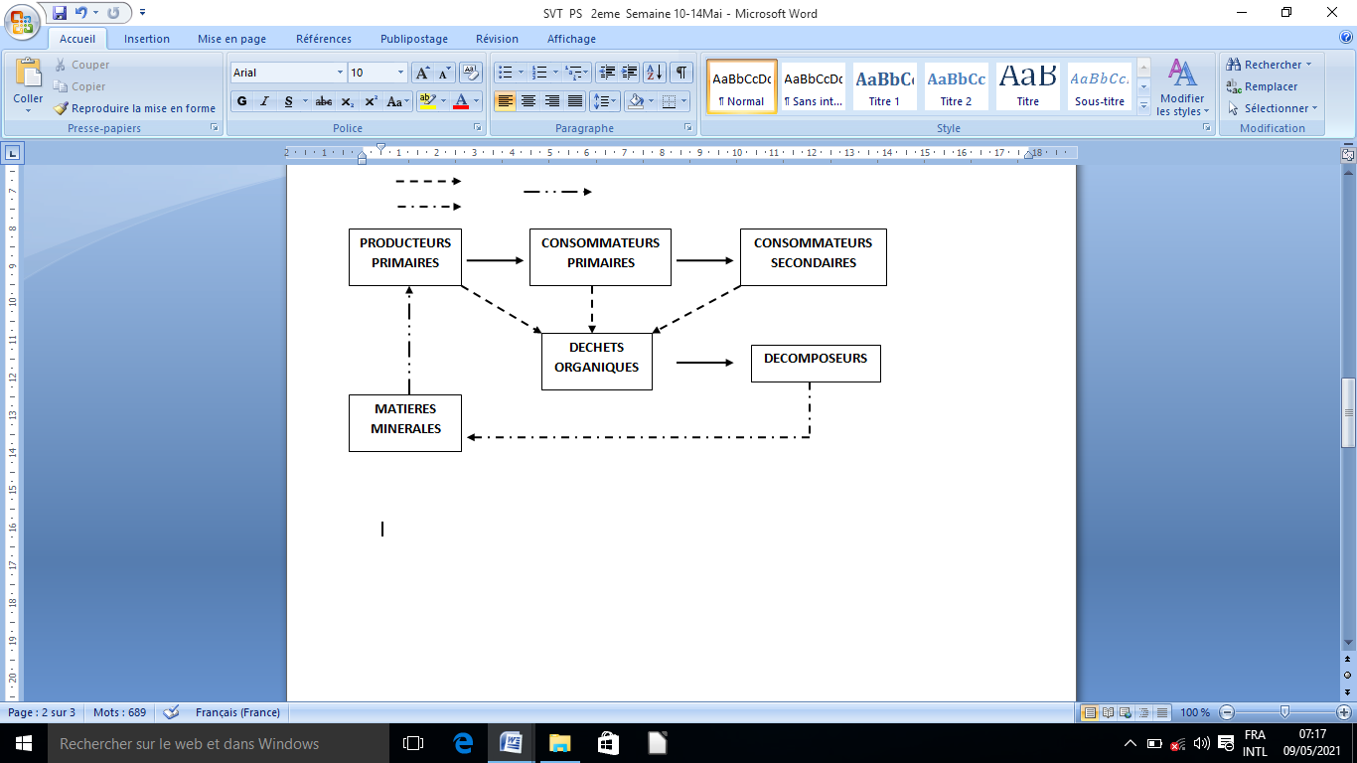

Slide 4
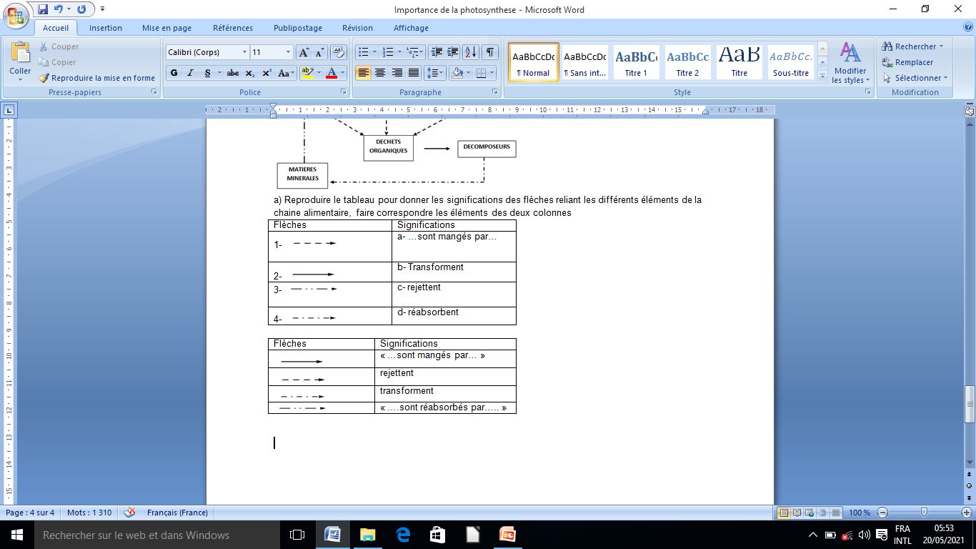

Slide 5
Traduire le schéma de la chaine alimentaire en phrase en utilisant la légende précédente

Slide 6
Y dégager deux types de chaine alimentaire retraçant le cycle de matière :
- de matière minérale en matière organique
- de matière organique en matière minérale

